Slide 1
Roselyne Touroude. 2025
La prestation de compensation du handicap

Slide 2
La LOI 2005-102 DU 11 février 2005
Article 2 de la loi du 11 février 2005 pour l’égalité des droits et des chances, la participation et la citoyenneté des personnes handicapées, qui modifie l’article L.114-1 du Code de l’action sociale et des familles.
  Définition du handicap :
  «Constitue un handicap, au sens de la présente loi, toute limitation d'activité ou restriction de participation à la vie en société subie dans son environnement par une personne en raison d'une altération substantielle, durable ou définitive, d'une ou plusieurs fonctions physiques, sensorielles, mentales, cognitives ou psychiques, d'un polyhandicap ou d'un trouble de santé invalidant»
Dans son environnement
Dans son environnement
Altération(s) de fonction(s)
Handicap = limitation d’activité
ou restriction de participation à la vie sociale

Slide 3
Les concepts qui fondent les pratiques : la CIF
La Classification internationale du fonctionnement, du handicap et de la santé (CIF) adoptée par l’OMS en mai 2001
vise à décrire le handicap au sein d’un modèle universel et non discriminatoire du fonctionnement humain ;
La CIF met en avant l’interaction dynamique entre plusieurs composantes :
Les activités que font les individus et les domaines de vie auxquels ils participent
Les facteurs environnementaux qui influencent leur participation
Les fonctions organiques et les structures anatomiques des individus
Les facteurs personnels

Slide 4
Définitions de la CIF qui fondent les pratiques
Classification internationale du fonctionnement (OMS 2001- CIF EA 2007)
Les altérations de fonctions (ou déficiences) désignent des problèmes dans la fonction organique (fonction psychologique, physiologique ou anatomique).
Les limitations d’activité désignent les difficultés que rencontre une personne dans l’exécution d’activités.
Les restrictions de participation désignent les problèmes qu’une personne peut rencontrer dans son implication dans une situation de vie réelle.
Les facteurs environnementaux désignent l’environnement physique, social et attitudinal dans lequel les gens vivent et mènent leur vie.

Slide 5
La LOI 2005-102 DU 11 février 2005
  Droit à la solidarité nationale art L.114-1 du CASF
  « Toute personne handicapée a droit à la solidarité de l’ensemble de la collectivité nationale qui lui garantit l’accès aux droits fondamentaux reconnus à tous les citoyens ainsi que le plein exercice de sa citoyenneté. »
  Une conception large du droit à compensation :
  Art. L.114-1-1 du CASF :
  « La personne handicapée a droit à la compensation des conséquences de son handicap quels que soient l’origine et la nature de sa déficience, son âge ou son mode de vie. Cette compensation consiste à répondre à ses besoins (…) des aides de toute nature à la personne ou aux institutions pour vivre en milieu ordinaire ou adapté. »
  « L’Etat est garant de l’égalité de traitement des personnes handicapées sur l’ensemble du territoire. »

Slide 6
DES Textes qui encadrent la PCH
Le référentiel pour l’accès à la PCH, annexe 2-5 du code de l’action sociale et des familles
Décret n°2017-708 du 2 mai 2017 modifiant le référentiel d’accès à la PCH fixé par cet annexe 2-5
Décret n°2020-1820 du 31/12/20 relatif à l’amélioration de la prestation de compensation du handicap
Décret n°2021-1314 du 27 octobre 2021 relatif à la durée d’attribution de la PCH
Décret n°2022-570 du 19 avril 2022 : entrée en vigueur le 1er janvier 2023
  révise l’annexe 2-5 du CASF (prise en compte des altérations des fonctions mentales, cognitives, psychiques, création du soutien à l’autonomie)

Slide 7
La prestation de compensation du handicap : les 5 éléments
Aide financière, versée par le département.
Pour couvrir tout ou partie des frais liés au handicap : aide personnalisée.
Elle peut être affectée à des charges couvrant 5 types de besoins :
  Elément 1 : Besoin d’aide humaine :
    Dédommager l’ aidant familial
    Rémunérer une personne en emploi direct ou via un service mandataire
    Rémunérer des auxiliaires de vie de services prestataires (services d’aide et d’accompagnement à domicile SAAD)
  Elément 2 : Besoin d’aides techniques,
  Elément 3 : Pour l’aménagement du logement et du véhicule de la personne handicapée ainsi qu’à d’éventuels surcoûts résultant de son transport,
  Elément 4 : Charges spécifiques ou exceptionnelles,
  Elément 5 : Pour l’attribution et l’entretien des aides animalières .

Slide 8
Pourquoi ce décret du 19 avril 2022 ?
Il y avait une discrimination dans l’accès à la PCH des personnes en situation de handicap lié à des altérations des fonctions mentales, cognitives, psychiques.
Avant ce décret seules pouvaient accéder à la PCH aides humaines les personnes ayant besoin de :
  stimulation constante pour les actes d’entretien personnel
  surveillance régulière pour mise en danger suite à de graves troubles du comportement.
En étaient exclues les personnes ayant besoin d’une assistance, d’un accompagnement en soutien à l’autonomie
Quels manques ont mis en évidence les travaux ?
  Quelles altérations de fonctions mentales?
  Dans quelles activités s’observent les retentissements fonctionnels ?
  Quels besoins d’aide cela entraîne-t-il ?

Slide 9
Décret du 19 avril 2022 relatif à la PCH, entré en vigueur O1/23
Objet : « prise en compte de la situation et des besoins des personnes vivant avec une altération des fonctions mentales, psychiques ou cognitives ou des troubles neurodéveloppementaux pour l’accès à la prestation de compensation du handicap ».
Il complète les critères d’attribution de la PCH et de l’élément 1 aides humaines
Il créé un nouveau domaine d’aide humaine : le soutien à l’autonomie.
Les modifications apportées au référentiel d’accès à la PCH introduisent des
limitations d’activités en lien avec des fonctions mentales jusqu’alors non prises en compte

Slide 10
La logique des travaux pour élaborer le décret d’avril 2022
Sélection des déficiences (altérations de fonctions):
les plus prédictives des limitations d’activités et de participation sociale,
communes aux différentes personnes présentant des altérations des fonctions mentales, cognitives et psychiques
Caractérisées par le fait qu’elles sont observables dans une multitude d’activités
Description de leur retentissement fonctionnel :
De manière objective et mesurable en terme de sévérité
À partir des activités de la CIF (et version enfant et adolescent)
Appui sur :
- Les travaux du groupe d’experts sur
le volet 3 du certificat médical MDPH
- Le GEVA
- Les dossiers techniques CNSA (TSA,
Troubles dys, troubles psychiques)
- L’EPHP du Pr. Passerieux
- L’outil G MAP du Pr. Prouteau
- Les travaux de Handéo

Slide 11
Les fonctions mentales
Plusieurs domaines cognitifs sont à prendre en compte du fait de leur importance fonctionnelle : les différents types de mémoire, les capacités d’attention, les fonctions exécutives, les capacités d’organisation de la pensée et de l’action, les capacités d’apprentissage, les capacités en cognition sociale et les capacités métacognitives.
Il y a un large consensus sur les fonctions concernées.
  Cognition froide
  Motivation
  Cognition sociale
  Métacognition / Insight
  Traitement des informations sensorielles et intégration perceptive

Slide 12
Parmi les fonctions mentales : les fonctions cognitives
Elles nous permettent d’être en interaction avec notre environnement.
Percevoir, se concentrer, acquérir des connaissances, raisonner, s’adapter, interagir avec les autres.
Une lésion cérébrale, une perturbation dans le développement de la personne, des troubles psychiques peuvent perturber le fonctionnement cognitif et impacter l’autonomie au quotidien.
Les capacités cognitives sont nécessaires dans la réalisation des activités de la vie quotidienne. Plusieurs capacités peuvent être altérées de manière plus ou moins sévère.
Les altérations de fonctions cognitives sont des déterminants essentiels du handicap fonctionnel quotidien des personnes vivant avec un trouble psychique sévère et persistant, un trouble du spectre de l’autisme, un trouble du neurodéveloppement, une lésion cérébrale acquise.

Slide 13
Consensus sur les fonctions cognitives concernées
Cognition « froide »
  - Attention : focalisation attentionnelle, sélection des informations, attention soutenue, attention partagée …
  - Mémoire(s)
  - Fonctions exécutives : Compétences permettant la planification, l’exécution, la coordination des activités, en associant plusieurs tâches, en s’adaptant au contexte de manière flexible et en gérant le temps.
Traitement des informations sensorielles et intégration perceptive
L’altération de ces processus conduit à
des phénomènes d’hypo ou d’hyper sensorialité
la recherche ou à l’évitement des sensations,
l’impossibilité d’identifier une douleur,
Des hallucinations
Motivation :
Capacité à se mobiliser pour initier et accomplir des actions de base, ainsi que pour anticiper, entreprendre ou persévérer dans un projet.
Traité de réhabilitation psychosociale. Sous la direction de Nicolas Franck. 2018,Masson Paris
Antoinette Prouteau Neuropsychologie clinique de la schizophrénie, 280 p, 2011, Dunod Paris
Roux P, et al (2019) Psychological Medicine 49, 519–527.
Florine Dellapiazza & Amaria Baghdadli Journal of Autism and Developmental Disorders (2019) https://doi.org/10.1007/s10803-019-03970-w, 20192019

Slide 14

Consensus sur les fonctions cognitives concernées
Cognition sociale / naviguer dans un environnement social
Compétences permettant le décodage et la compréhension des émotions, et permettant d’interagir et de communiquer avec autrui en comprenant ses désirs, ses croyances, ses pensées, ses intentions
Métacognition / Insight :
Compétences permettant l’évaluation de ses capacités et de la qualité de ses réalisations, la conscience de ses troubles, la reconnaissance et la prise en compte de ses limites, la capacité à prendre des décisions adaptées et à demander de l’aide ou prendre soin de sa santé
Traité de réhabilitation psychosociale. Sous la direction de Nicolas Franck. 2018,Masson Paris
Fett A-KJ, Viechtbauer W, Penn DL, van Os J, Krabbendam L (2011). Neuroscience & Biobehavioral Reviews 35, 573–588.
Gur RE, Moore TM, Calkins ME, Ruparel K, Gur RC (2017) Biological Psychiatry. Cognitive Neuroscience and Neuroimaging 2, 502–509.
David AS, Bedford N, Wiffen B, Gilleen J (2012) Philosophical Transactions of the Royal Society of London. Series B, Biological Sciences 367, 1379–1390.
Davies G, Greenwood K (2020). Journal of Mental Health (Abingdon, England) 29, 496–505

Slide 15
Les fonctions mentales déjà prises en compte dans l’annexe 2-5, avant le décret d’avril 2022
Les troubles de la cognition sociale dans le critère d’éligibilité :
« maitriser son comportement dans ses relations avec autrui »
Les difficultés d’initiation de l’action par la prise en compte du besoin de stimulation dans la cotation des niveaux de difficulté à réaliser les activités et l’utilisation de l’adverbe « spontanément » (qui se produit de soi-même, sans intervention extérieure) : la personne peut entreprendre l’activité de sa propre initiative, sans stimulation de la part d’un tiers, sans rappel par une personne ou un instrument de l’opportunité de faire l’activité
(« la difficulté est absolue lorsque l’activité ne peut pas être réalisée sans aide, y compris la stimulation, par la personne elle-même »)

Slide 16
Les fonctions mentales prises en compte avec le décret de 2022
les troubles des fonctions exécutives, attentionnelles et mnésiques dont les retentissements fonctionnels s’observent au chapitre 2 « tâches et exigences générales » de la CIF et la CIF EA relatif à la réalisation de tâches uniques ou multiples, l’organisation de routines quotidiennes et la gestion du stress, se retrouvent
  à l’activité « Entreprendre des tâches multiples » qui est une des 20 activités à coter pour l’éligibilité générale à la PCH
  à l’acte essentiel « La réalisation des tâches multiples » qui est coté pour l’éligibilité à l’élément aides humaines
  au soutien à l’autonomie et à la surveillance régulière.
l’extrême vulnérabilité au stress et à l’imprévu qui s’observe dans l’activité de la CIF : « Gérer le stress et gérer son comportement, faire face à l’imprévu, à une crise, à la nouveauté » se retrouve
  À l’activité maîtriser son comportement
  À l’acte essentiel la maîtrise de son comportement
  Au soutien à l’autonomie et à la surveillance régulière
Les troubles de la métacognition s’observent dans les difficultés dans l’activité de la CIF « Prendre soin de sa santé »

Slide 17
Le traitement du dossier de demande de PCH : point sur le GEVA
Définition des missions de l’équipe pluridisciplinaire (EP) de la MDPH (article L 146-8 du Code de l’action sociale et des familles) :
« Une équipe pluridisciplinaire évalue les besoins de compensation de la PH et son incapacité permanente sur la base de son projet de vie et de références définies par voie réglementaire et propose un plan personnalisé de compensation du handicap »
Le Guide d'évaluation des besoins de compensation des personnes handicapées (GEVA), publié au Journal Officiel par arrêté en mai 2008 outille les équipes pluridisciplinaires des MDPH pour leur fonction d’évaluation

Slide 18

Processus d’évaluation et d’élaboration des réponses
Equipe pluridisciplinaire
Evaluation
des besoins
Elaboration
des réponses
Orientation scolaire
Orientation en ESMS
Décision
Mise en œuvre
Demande /
Projet de vie
Eligibilité
Annexe 2-4
taux d’incapacité
AAH, AEEH
ACTP, CMI
Annexe 2-5
référentiel
PCH
GEVA
PPC

Slide 19
le GEVA : outil pour les équipes pluridisciplinaires des MDPH
Volet Identification
Volet familial, social et budgétaire (Volet 1)
Volet Habitat et cadre de vie (Volet 2)
Volet Psychologique (Volet 5)
Volet Activités, capacités fonctionnelles (Volet 6)
Volet Parcours de formation (Volet 3a)
Volet Médical (Volet 4)
Volet Aides mises en œuvre (Volet 7)
Volet Parcours professionnel (Volet 3b)
Volet Synthèse (Volet 8)

Slide 20
Le GEVA : volet 6 « activités et capacités fonctionnelles »
Volet central qui renvoie à la définition du handicap : les limitations d’activités et les restrictions de participation de la personne. Les autres volets apportent des éléments supplémentaires qui éclairent la situation (expliquent ces limitations ou le contexte de vie) ou donnent des informations utiles à la définition des propositions (critères réglementaires, modes de soutien existants ou potentiels, etc.).
Il s’appuie sur les concepts de la CIF, avec notamment l’identification des facteurs environnementaux, facilitateurs ou obstacles.
Les domaines d’activité du volet 6 issus de la CIF:
  tâches et exigences générales, relation avec autrui ;
  mobilité, manipulation ;
  entretien personnel ;
  communication ;
  vie domestique et vie courante ;
  application des connaissances, apprentissage ;
  tâches et exigences en relation avec la scolarité et la formation initiale ;
  tâches et exigences relatives au travail.

Slide 21
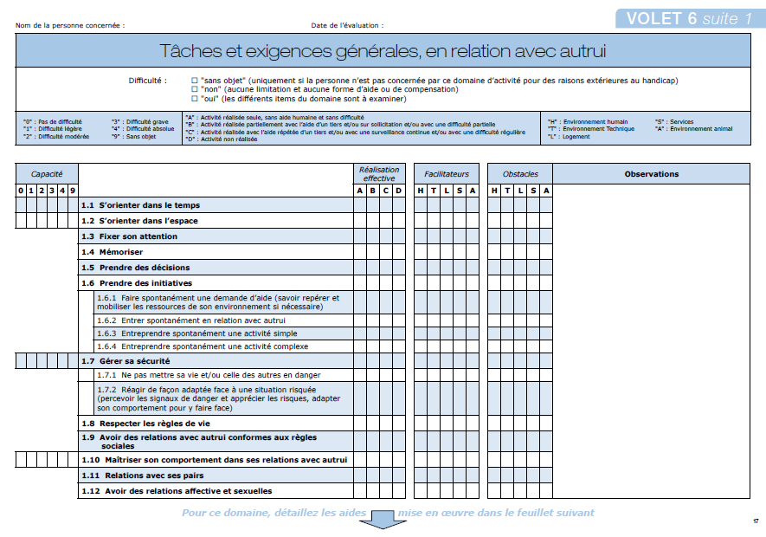

Slide 22
GEVA : volet 6 activités du Chapitre « vie domestique, vie courante »
Faire ses courses
Préparer des repas simples
Faire son ménage
Entretenir son linge et ses vêtements
S’occuper de sa famille
Gérer son budget, faire les démarches administratives
Gérer son argent au quotidien
Gérer son compte bancaire
Faire des démarches administratives
Vivre seul dans un logement indépendant
Avoir des relations informelles de voisinage
Participer à la vie communautaire, sociale et civique
Gérer son temps libre, avoir des activités récréatives ou participer à des activités culturelles, sportives ou de loisirs
Exprimer une demande liée à des soins
Participer à la vie locale
Partir en vacances

Slide 23
Les activités : nécessité d’une approche globale
Pour les situations de handicap lié à des altérations des fonctions mentales, cognitives, psychiques, la notion « d’activité » doit être envisagée de manière globale : notion de limitations « envahissantes »
Ainsi l’altération des fonctions exécutives entraîne des difficultés à s’organiser, anticiper, initier des actions, gérer le temps, élaborer des stratégies, planifier des tâches à accomplir, les exécuter et les vérifier, maintenir l’attention, résoudre des problèmes, mener à terme des actions.
Ces difficultés impactent tous les domaines de vie, tous les actes de la vie quotidienne.

Slide 24
La prestation de compensation du handicap

Slide 25
La PCH
Les conditions d’accès
  Conditions administratives
  Conditions liées au handicap
    L’éligibilité générale à la PCH
    L’éligibilité à l’élément 1 aides humaines de la PCH
Les besoins d’aide humaine pris en compte
  Les actes essentiels de l’existence
  La surveillance régulière
  Le soutien à l’autonomie
  Les frais supplémentaires liés à l’exercice d’une activité professionnelle ou d’une fonction élective
  La parentalité
Les temps d’aide humaine
Les autres éléments de la PCH
La PCH en établissement
Les informations à transmettre à la MDPH

Slide 26
Les conditions d’accès à la PCH
Deux types de conditions sont prévues :
Les conditions liées à la résidence
  Résider de façon stable et régulière en France métropolitaine, dans les DOM où à Saint Pierre et Miquelon
Les conditions liées à l’âge
  pour les adultes : être âgé de plus de 20 ans et de moins de 60 ans, le taux d’incapacité n’est pas une condition d’accès à la PCH.
  pour les enfants : être éligible à l’AEEH et un complément d’AEEH , le taux d’incapacité est donc une condition d’accès à la PCH.
Les exceptions liées à l’âge :
Les personnes de plus de 60 ans :
  dont le handicap répondait avant 60 ans aux critères d’attribution de la PCH
  ou
  qui exercent toujours une activité professionnelle et dont le handicap répond aux critères;
  ou
  qui bénéficient de l’Allocation compensatrice tierce personne (ACTP) ou de l’Allocation compensatrice pour frais professionnels (ACFP) : elles peuvent opter pour la PCH à tout âge dès lorsqu’elles répondent aux critères
Attention ! La PCH pour les adultes n’est pas liée à d’autres droits tels que AAH, RQTH etc…

Slide 27
Conditions administratives : secteur enfance
LE DROIT D’OPTION ENTRE LA PCH ET LES COMPLEMENTS D’AEEH
  Un projet de PPC est soumis à la famille du jeune qui doit faire le choix entre :
    L’AEEH de base + complément.
      Dans ce cas, la totalité des dépenses, la réduction du temps de travail ou l’emploi d’une tierce personne sont pris en compte dans le calcul du complément.
    L’AEEH de base + volets de la PCH proposés.
      Dans ce cas, en fonction des dépenses il peut être proposé un ou plusieurs volets de la PCH.
    L’AEEH de base + complément + volet 3 de la PCH
      Dans ce cas, si la famille a des frais d’aménagement de logement ou de véhicule ou si elle doit faire face à des surcoûts liés au transport de l’enfant en situation de handicap, ils seront pris en considération dans le cadre du volet 3 de la PCH et non intégrés au calcul du complément calcul du complément. Cela nécessitera un réajustement du calcul du complément.
Ce choix n’est pas définitif, la famille peut revenir sur son choix au moment de la révision ou du renouvellement de ses droits et en cas d’évolution de la situation.

Slide 28
Les conditions liées au handicap au 1/01/23
Attention :
La PCH pour les enfants n’est accessible que pour ceux qui ouvrent droit à un complément d’AEEH, elle est donc soumise à une condition de taux d’incapacité, contrairement à la PCH adultes.
Pour les adultes, la PCH n’est pas conditionnée à un taux d’incapacité.
Pour qu’une personne puisse en bénéficier, il faut que son handicap réponde aux critères suivants (CASF, D. 245-4 et référentiel) :
  soit une difficulté absolue pour la réalisation d’une activité (Elle ne peut pas du tout réaliser l’activité)
  soit une difficulté grave pour la réalisation d’au moins deux activités (Elle peut réaliser l’activité mais difficilement et de manière altérée)
  Dans une liste de 20 activités, définies dans le décret du 19 avril 2022.

Slide 29
Liste des 20 activités à coter pour l’accès à la PCH
Domaine 1 Mobilité manipulation | se mettre debout ; faire ses transferts ; marcher ; se déplacer (dans le logement, à l'extérieur) y compris utiliser un moyen de transport ; avoir la préhension de la main dominante ; avoir la préhension de la main non dominante ; avoir des activités de motricité fine.
Domaine 2 entretien personnel | se laver ; assurer l'élimination et utiliser les toilettes ; s'habiller ; prendre ses repas.
Domaine 3 communication | parler ; entendre (percevoir les sons et comprendre) ; voir (distinguer et identifier) ; utiliser des appareils et techniques de communication.
Domaine 4 Tâches et exigences générales, relations avec autrui | s'orienter dans le temps ; s'orienter dans l'espace ; gérer sa sécurité ; maîtriser son comportement ; entreprendre des tâches multiples.

Slide 30
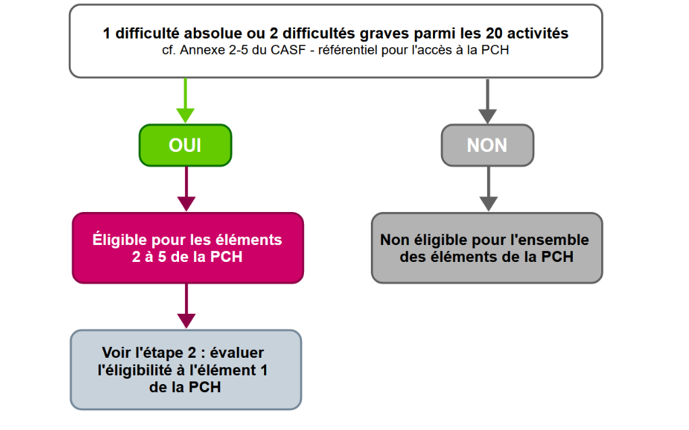

Slide 31
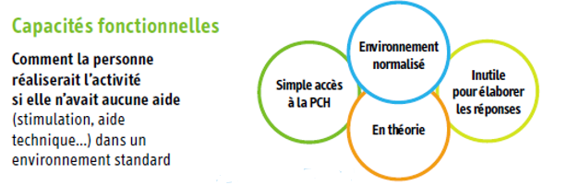
Cotation des difficultés
L’éligibilité à la PCH est basée sur la cotation des capacités de la personne à réaliser une activité sans aucune aide et dans un environnement normalisé.
C’est la « capacité fonctionnelle » : capacité aussi bien physique qu’en termes de fonction mentale, cognitive ou psychique à pouvoir initier et / ou réaliser une activité.
Il convient de considérer l’importance des troubles mentaux, cognitifs ou psychiques qui peuvent avoir un impact sur le résultat lors de la réalisation de n’importe quelle activité : dès lors qu’une stimulation même minime est nécessaire, il faut définir de quelle façon l’activité serait réalisée en l’absence de toute stimulation.
Prend en compte les symptômes (douleur, inconfort, fatigabilité, lenteur, etc.), qui peuvent aggraver les difficultés dès lors qu'ils évoluent au long cours.

Slide 32
Cotation pour les enfants
Il est nécessaire de faire référence aux étapes du développement habituel d'un enfant, définies par arrêté du ministre chargé des personnes handicapées : arrêté du 24 avril 2002 relatif aux conditions d’attribution des 6 catégories du complément d’AEEH.
Importance de l’outil d’aide aux décisions PCH enfants de AIRmes
http://pchenfant.apps-airmes.eu/public/guide_pch.pdf
« Pour chacun des items du volet 6 du GEVA, a été établi un lien entre les capacités fonctionnelles (notamment les difficultés graves et absolues ouvrant à l'éligibilité à la PCH)et leur acquisition au cours de l'enfance et de l'adolescence (soit les étapes clés «normales » corrélées à des tranches d'âges que les enfants franchissent naturellement, pour qu’ils soient finalement capables de Gérer sa sécurité, Manger seul... ».

Slide 33
La Détermination du niveau de difficulté
Se fait en référence à la réalisation de l'activité par une personne du même âge qui n'a pas de problème de santé.
Il s’agit d’évaluer la réalisation de l’activité par la personne seule hors assistance (aide humaine, aide technique, aménagement du logement et/ou aide animalière), y compris la stimulation, la sollicitation ou le soutien dans l’activité.
5 niveaux de difficultés sont à identifier pour chaque activité listée dans l’annexe 2-5, cotées par un chiffre entre 0 et 4.
Des adverbes sont à utiliser successivement pour faciliter la cotation :
  Spontanément
  Habituellement
  Totalement
  correctement
Les termes de « difficulté grave » ou « difficulté absolue » font référence à cette cotation.
Il est important d’apporter les informations qui permettront de coter en difficulté grave car les difficultés modérées ne permettent pas l’éligibilité à la PCH générale ni à la PCH aides humaines.

Slide 34
La cotation des difficultés
Cinq niveaux de difficultés sont identifiés dans l’annexe 2-5 :
0 | Aucune difficulté | La personne réalise l'activité sans aucun problème et sans aucune aide, c'est-à-dire spontanément, habituellement, totalement, correctement.
1 | Difficulté légère | La difficulté n'a pas d'impact sur la réalisation de l'activité.
2 | Difficulté modérée | L'activité est réalisée avec difficulté mais avec un résultat final normal. Elle peut par exemple être réalisée plus lentement ou en nécessitant des stratégies et des conditions particulières.
3 | Difficulté grave | L'activité est réalisée difficilement et de façon altérée par rapport à l'activité habituellement réalisée.
4 | Difficulté absolue | L'activité ne peut pas du tout être réalisée sans aide, y compris la stimulation, par la personne elle-même. Chacune des composantes de l'activité ne peut pas du tout être réalisée.
 | " sans objet " | Impossibilité d’attribuer une cotation lorsque cette activité n'a pas à être réalisée par une personne du même âge sans problème de santé.

Slide 35
Précisions sur la cotation en Difficulté absolue, et en difficulté grave
Difficulté absolue :
L’activité ne peut pas du tout être réalisée sans aide, y compris la stimulation, par la personne elle-même.
Une personne qui a besoin de stimulation pour initier une activité a une difficulté absolue.
Difficulté grave :
L’activité est réalisée difficilement et de façon altérée par rapport à l’activité habituellement réalisée.
On considère que le résultat est altéré si la difficulté se produit trop souvent, si l’activité ne peut être faite que partiellement, si l’activité n’est pas réalisée correctement du point de vue du résultat .
Une difficulté grave entraîne une gêne suffisamment notable pour être une entrave dans la vie quotidienne.

Slide 36
Pour les troubles fluctuants
(CNSA) La fréquence de non réalisation de l’activité est considérée comme entravant les activités de la vie courante de la personne dès lors que l’activité :
  n’est pas réalisée plusieurs fois par semaine,
  ou n’est pas réalisée par périodes mais d’une durée de l’ordre d’une semaine par mois.
Loi n° 2020-220 du 6 mars 2020 visant à améliorer l'accès à la prestation de compensation du handicap
Article 3: le président du conseil départemental peut mettre en œuvre un contrôle d'effectivité, portant sur une période de référence qui ne peut être inférieure à six mois, et qui ne peut s'exercer que sur les sommes qui ont été effectivement versées.
Le contrôle d’effectivité porte sur une période de 6 mois minimum au lieu d’un mois avant mars 2020
Les bénéficiaires peuvent répartir les heures d'aide humaine comme ils l'entendent sur cette période et faire varier librement leur consommation d'aide humaine d'un mois sur l'autre durant cette période, utilisant le « crédit-temps » du soutien à l’autonomie par exemple.

Slide 37
Cotation : Les traitements médicamenteux
Les traitements médicamenteux ne doivent pas être considérés comme une aide, mais comme « partie intégrante de la personne », dès lors qu’elle les prend.
Leurs effets secondaires, qui peuvent eux-mêmes être la source de limitations d’activités ou de restrictions de participation, doivent être pris en compte.
Ainsi la personne doit être considérée dans son état le plus habituel au regard de leur prise
  Si l’observance est bonne, que le traitement soit ou non correctement toléré, la cotation prend en compte le résultat final avec traitement.
  Si l’observance est mauvaise ou les effets secondaires gênants avec arrêts fréquents et que la personne est de ce fait le plus souvent sans traitement, la cotation prend en compte le résultat final sans traitement.

Slide 38
Cotation des difficultés : 4 adverbes à interroger l’adverbe « spontanément »
Spontanément (qui se produit de soi-même, sans intervention extérieure) : la personne peut entreprendre l’activité de sa propre initiative, sans stimulation de la part d’un tiers, sans rappel par une personne ou un instrument de l’opportunité de faire l’activité.
Il interroge la capacité à initier seul une activité, donc le défaut d’initiation.
« Faire seul » signifie aussi prendre l’initiative de faire en plus d’avoir la capacité physique de réaliser l’activité.
Dès lors que la personne n’est pas en mesure d’initier seule l’activité concernée et qu’en absence de stimulation, l’activité ou l’acte n’est pas réalisé, la difficulté est considérée comme absolue.
Si l’activité ou l’acte peut être spontanément initié, mais que cela n’est pas suffisamment fréquent et qu’il existe de ce fait une entrave dans la vie quotidienne, ou si sa réalisation nécessite une présence humaine (y compris stimulation ou surveillance) afin de finaliser l’activité/l’acte et d’assurer un résultat satisfaisant, la difficulté est grave.

Slide 39
L’adverbe « habituellement »
Habituellement :
De façon presque constante, généralement : la personne peut réaliser l’activité presque à chaque fois qu’elle en a l’intention ou le besoin, quasiment sans variabilité dans le temps liée à l’état de santé ou aux circonstances non exceptionnelles et quel que soit le lieu où la personne se trouve.(= de façon presque constante, généralement)
une personne en situation de handicap liée à une altération de
fonction mentale, cognitive, psychique peut réaliser une activité dans certains lieux, mais pas dans d’autres, dans certaines circonstances mais pas dans d’autres ou à certaines périodes liées à son état de santé.

Slide 40
L’adverbe « totalement »
Totalement :
(Entièrement, tout à fait):
La personne peut réaliser l’ensemble des composantes incluses dans l’activité concernée.
Question à poser :
La personne peut-elle réaliser l’ensemble des composantes de l’activité?

Slide 41
« correctement »
de façon correcte, exacte et convenable, qui respecte les règles et les convenances: la personne peut réaliser l’activité avec un résultat qui respecte les règles courantes de la société dans laquelle elle vit, en respectant les procédures appropriées de la réalisation de l’activité considérée, dans des temps de réalisation acceptables, sans inconfort ou douleur et sans efforts disproportionnés.
La difficulté dans la réalisation d’une activité est qualifiée de grave lorsque le résultat n’est pas correct, qu’il est sur un mode altéré par rapport à l’activité habituellement réalisée par une personne du même âge qui n’a pas de problème de santé.
Elle entraîne une gêne suffisamment notable pour être une entrave dans la vie quotidienne et/ou sociale de la personne.
La difficulté modérée :
l’activité est réalisée avec un résultat correct, mais avec une méthode adaptée par la personne elle-même (la réalisation peut prendre plus de temps ou demander une méthode différente de celle habituellement utilisée. Cela peut entraîner une gêne mais qui n’est pas notable et qui n’altère pas le résultat.
Attention : la distinction entre modérée et grave est essentielle,
les difficultés graves permettent l’éligibilité à la PCH et aux aides humaines

Slide 42
Résumé: les questions à se poser pour chaque activité comment la personne réalise-t-elle les activités ?
A-t-elle besoin de stimulation d’incitation, de rappel, pour initier l’activité ?
Réalise-t-elle l’activité presque à chaque fois que c’est nécessaire ou qu’elle en a l’intention ? Ou est-ce que ça varie en fonction de son état de santé ou des circonstances, de son environnement, du lieu dans lequel elle se trouve ? (ex gérer le stress, maîtriser son comportement)
Réalise-t-elle l’activité entièrement ? De manière correcte, selon les procédures appropriées de réalisation, dans des temps de réalisation acceptables, sans inconfort, sans douleur, sans efforts disproportionnés
Et surtout quel est le résultat ?
  Est-ce qu’elle termine l’activité (ex : préparer un repas) ?
  Est-ce que le résultat est satisfaisant ou est-il altéré (ex : se laver) ?
    Il est altéré si la difficulté se produit trop souvent, ou si l’activité ne peut être faite que partiellement, ou si le résultat est incorrect.

Slide 43
Comment Coter en difficulté grave les activités suivantes
Entreprendre des tâches multiples
Maîtriser son comportement
Se déplacer, utiliser un moyen de transport
Gérer sa sécurité
S’orienter dans l’espace
Utiliser des appareils et techniques de communication
Extraits du guide d’appui à la cotation des capacités fonctionnelles (CNSA)
et du dossier technique PCH mise en œuvre du décret n°2022-570 du 19 avril 2022, CNSA décembre 2022.

Slide 44
Ce que désigne « Entreprendre des tâches multiples »
“Entreprendre des tâches multiples” désigne la mise en œuvre des fonctions exécutives dans la réalisation d’activités:
Attention : « entreprendre une activité » se comprend de deux manières :
- initier une activité, la démarrer
- initier et réaliser, effectuer, persévérer, mener à terme une activité
L’activité « entreprendre des tâches multiples » est définie comme la capacité à initier, réaliser, mener à terme une activité.
Réaliser des tâches de soi-même ;
Prévoir , anticiper;
Mettre dans un ordre choisi, avec une organisation donnée ;
Coordonner et planifier les tâches (habituelles, inhabituelles) ;
Gérer le temps , maîtriser la chronologie, du départ, de la fin, de la durée des tâches ;
Maîtriser les orientations dans l’espace ;
S’adapter à un contexte ;
Changer de stratégie ;
Réagir en fonction de la situation ou en cas de stress, d’imprévu, de nouveauté ;
Effectuer un choix parmi plusieurs possibilités ;
Émettre une opinion à partir d’un contexte donné ;
Repérer, analyser et intégrer des informations afin de dégager une solution.

Slide 45
Entreprendre des tâches multiples
« Définition : Entreprendre des actions simples ou complexes et coordonnées, qui sont les composantes de tâches multiples, intégrées ou complexes, réalisées l’une après l’autre ou simultanément.
Inclusion : effectuer des tâches multiples; les mener à terme; les entreprendre de manière indépendante ou en groupe, les réaliser dans des délais contraints ou dans l’urgence, incluant anticiper, planifier, exécuter et vérifier des tâches, acquérir un savoir-faire, gérer son temps, résoudre des problèmes. »
Cotation en difficulté grave :
La personne réalise l’activité difficilement et de façon altérée par rapport à l’activité
habituellement réalisée :
- Il arrive que la personne n’entreprenne pas les tâches multiples et cela est suffisamment fréquent pour entraver sa vie quotidienne et sociale ;
- OU la personne ne réalise pas totalement l’activité « Entreprendre des tâches multiples » :
certaines composantes de l’activité ne sont pas réalisées (par exemple : la réalisation des tâches multiples dans des délais contraints ou dans l’urgence ou le fait de mener à terme les tâches multiples) ;
- OU la personne ne réalise pas correctement l’activité « Entreprendre des tâches
multiples » et le résultat de l’activité s’en trouve altéré.

Slide 46
Définition de « Maîtriser son comportement »
Définition :
Gérer le stress y compris pour faire face à des situations impliquant de la nouveauté ou de l’imprévu. Gérer les habiletés sociales.
Maîtriser ses émotions et ses pulsions, son agressivité verbale ou physique dans ses relations avec autrui, selon les circonstances et dans le respect des convenances. Entretenir et maîtriser les relations avec autrui selon les circonstances et dans le respect des convenances, comme maîtriser ses émotions et ses pulsions, maîtriser son agressivité verbale et physique, agir de manière indépendante dans les relations sociales, et agir selon les règles et conventions sociales.
Inclusion : comportement provoqué ou induit par une altération de fonctions, un traitement ou une pathologie, une situation inhabituelle, y compris repli sur soi et inhibition. »

Slide 47
« maîtriser son comportement » : cotation en difficulté grave
A certains moments, la personne ne maitrise pas son comportement et cela est suffisamment fréquent pour entraver sa vie quotidienne et sociale :
  La personne ne gère pas le stress, y compris pour faire face à des situations impliquant de la nouveauté ou de l’imprévu ;
  OU la personne ne gère pas les habiletés sociales ;
  OU la personne ne maîtrise pas ses émotions, ses pulsions, son comportement dans certaines circonstances, par exemple : avec certaines personnes (inconnus, voisinage), ou dans certaines situations de vie (en groupe, à l’école, au travail, dans la rue), et cela entrave ses relations avec autrui et son insertion sociale ;
  OU la personne est en grande difficulté en cas de situation de nouveauté ou d’imprévu, elle n’arrive pas toujours à demander de l’aide, n’arrive pas toujours à gérer les habiletés sociales, n’arrive pas toujours à se retirer de la situation source de difficultés.

Slide 48
« se déplacer d’un endroit à l’autre, utiliser un moyen de transport »
Cotation en difficulté grave:
La personne ne peut pas toujours se déplacer et c’est suffisamment fréquent pour entraver ses activités de la vie quotidienne et sociale.
  La personne se déplace seulement à l’intérieur (l’ensemble de l’activité n’est pas réalisé) ou bien la personne est incapable d’emprunter un escalier.
  Ou elle se déplace à l’intérieur et à l’extérieur du logement mais de façon non-conforme comme par exemple avec un périmètre de marche inférieur à 200 mètres, ou la personne se déplace avec des risques de chutes conséquents.
  Ou la personne ne peut se déplacer que sur un trajet unique, y compris en utilisant un moyen de transport.
  Ou il arrive que la personne ne puisse pas se déplacer à l’intérieur et/ou à l’extérieur, et c’est suffisamment fréquent pour entraver ses activités de la vie quotidienne et sociale.
  Ou il arrive que la personne ne soit pas en capacité d’utiliser au moins un moyen de transport et c’est suffisamment fréquent pour entraver ses activités de la vie quotidienne et sociale.

Slide 49
« gérer sa sécurité »
Cotation en difficulté grave
la personne est généralement consciente du danger mais elle n’est pas capable de gérer sa sécurité même si elle développe des stratégies d’anticipation :
la personne génère elle-même de façon régulière des situations de danger, ou bien la personne n’est pas toujours consciente du danger et c’est suffisamment fréquent pour entraver sa sécurité
ou, la personne ne sait prévenir, éviter ou se soustraire à un danger en adaptant son comportement que dans certaines circonstances (cadre habituel de vie par exemple), ce qui peut l’amener à être confrontée à des situations de danger en dehors de celles-ci
ou, la personne met tout en œuvre pour gérer sa sécurité, mais les actions qu’elle développe sont inadaptées avec une incidence sur la sécurité au final

Slide 50
Activité « s’orienter dans l’espace »
Cotation en difficulté grave:
la personne rencontre des difficultés pour identifier le lieu où elle se trouve et s’orienter dans ses déplacements :
  cela arrive parfois et est suffisamment fréquent pour entraver les activités de la vie courante
  ou, la personne se situe bien dans certains lieux (son domicile) mais ne peut pas s’orienter à l’extérieur de chez elle ; elle ne peut s’orienter que sur des trajets stéréotypés mais pas hors de ces trajets
  ou, la personne rencontre des difficultés pour trouver son chemin même en utilisant les stratégies qui lui permettraient d’arriver au but, ou bien la personne rencontre des difficultés parfois pour s’orienter dans des lieux habituels

Slide 51
« utiliser des appareils et techniques de communication »
Cotation en difficulté grave:
la personne ne réalise pas toujours l’activité :
  il arrive que la personne ne puisse pas réaliser l’activité ou n’en prenne pas l’initiative et cela est suffisamment fréquent pour entraver la communication
  ou, la communication est entravée de façon conséquente et cela est lié à l’utilisation incorrecte ou partielle des appareils et techniques de communication

Slide 52
L’accès à la PCH aides humaines : la double éligibilité être éligible à la PCH en général puis à l’élément 1
Accès général
à la PCH
20 activités dans 4 domaines pour
l’éligibilité à la PCH
7 actes essentiels
de la vie ou 45 mn
ou accès aux
forfaits
Accès à l’élément 1

Slide 53
Les 2 conditions d’accès à l’aide humaine de la PCH
L’accès à l’aide humaine est subordonné :
  1) À la reconnaissance d’une difficulté absolue ou de 2 difficultés graves parmi une liste de 7 actes : toilette, habillage, alimentation, élimination, déplacement (dans le logement), réalisation de tâches multiples, maîtrise de son comportement.
  OU
  2) À la constatation que le temps d’aide nécessaire apportée par un aidant familial pour ces mêmes actes, ou au titre d’un besoin de surveillance, ou de soutien à l’autonomie atteint 45 minutes/jour

Slide 54
Éligibilité à l’élément 1 aides humaines Condition 1 : les 7 actes essentiels
La reconnaissance d’une difficulté absolue pour la réalisation d’un acte ou d’une difficulté grave pour la réalisation de deux actes parmi la liste de sept actes essentiels :
a) les 4 actes d’entretien personnel
  Toilette : se laver, prendre soin de son corps
  Habillage: s’habiller et s’habiller selon les circonstances
  Alimentation : manger et boire, et le besoin d’accompagnement pour l’acte,
  Elimination : assurer la continence et aller aux toilettes
b) les déplacements dans le logement, à l’extérieur exigés par des démarches liées au handicap de la personne et nécessitant la présence personnelle de celle-ci.
c) la maîtrise de son comportement (même définition que l’activité « maîtriser son comportement »
d) la réalisation de tâches multiples (même définition que l’activité « entreprendre des tâches multiples, plus « Réaliser des tâches liées à la prise, l’organisation et l’effectivité des rendez-vous médicaux ».)

Slide 55
Elaboration du plan d’aide PCH
Quantification des temps d’aide humaine

Slide 56
La PCH Critères d’accès
Eligibilité à la PCH
accès à l’aide
humaine humaine
Eligibilité au soutien à l’autonomie
Eligibilité à la surveillance

Slide 57
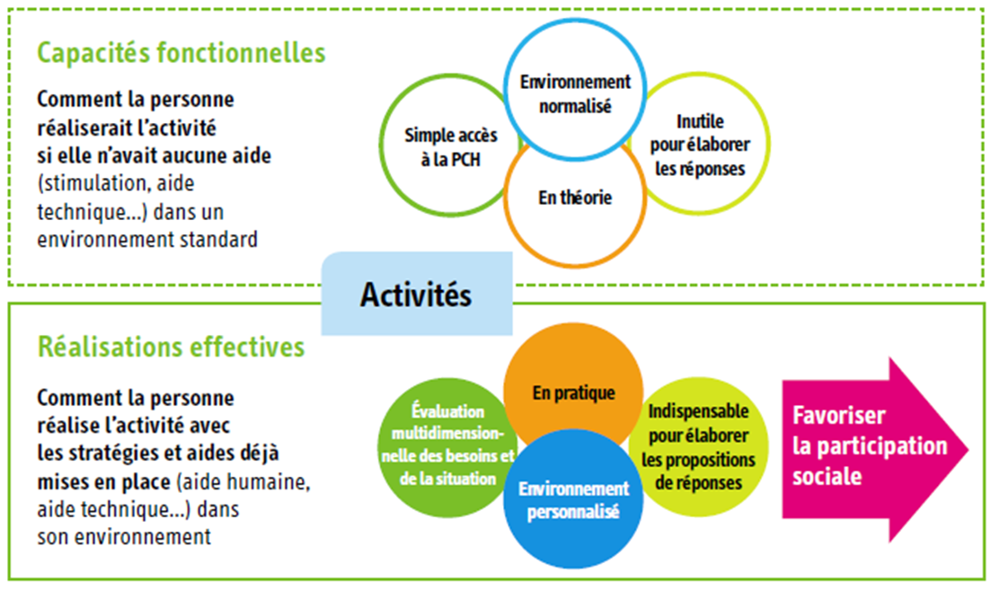
Attribution des temps d’aide : L’élaboration du plan d’aide
Une fois l’éligibilité à l’aide humaine établie, l’équipe MDPH détermine les besoins d’aide humaine et élabore le plan d’aide.
La détermination des besoins ne se fait pas en fonction de la capacité fonctionnelle mais à partir de la réalisation effective des activités, en situation de vie réelle.
Eligibilité
Détermination
des temps
d’aide humaine

Slide 58
Les modalités de l’aide humaine (annexe 2-5)
L’aide humaine apportée peut revêtir les modalités suivantes :
  Suppléance partielle : lorsque la personne peut réaliser une partie de l’activité mais a besoin d’aide pour l’effectuer complètement
  Suppléance complète : lorsque la personne ne peut pas réaliser l’activité qui doit être entièrement réalisée par l’aidant
  Aide à l’accomplissement des gestes nécessaires à la réalisation de l’activité
  Accompagnement lorsque la personne a les capacités physiques de réaliser l’activité mais qu’elle ne peut la réaliser seule du fait de difficultés mentales, psychiques ou cognitives (guider, stimuler …)
  L’aidant intervient alors pour la guider, la stimuler, l’inciter verbalement ou l’accompagner dans l’apprentissage des gestes pour réaliser cette activité.

Slide 59
Les besoins d’aide humaine pris en compte
Le besoin d’aides humaines pourra être reconnu dans les 5 domaines suivants:
  1) Les actes essentiels de l’existence
  2) La surveillance régulière
  3) Le soutien à l’autonomie (nouveau domaine)
  4) Les frais supplémentaires liés à l’exercice d’une activité professionnelle ou d’une fonction élective.
  5) La parentalité

Slide 60
1) Les actes essentiels de l’existence
L’entretien personnel : toilette, habillage, alimentation et élimination
Les déplacements : dans le logement, à l’extérieur exigés par des démarches liées au
handicap et nécessitant la présence personnelle de la personne handicapée
La maîtrise de son comportement
La réalisation de tâches multiples
La participation à la vie sociale : le besoin d’aide humaine pour se déplacer à
l’extérieur et pour communiquer afin d’accéder notamment aux loisirs, à la culture, à la
vie associative.
Les besoins éducatifs des enfants et adolescents soumis à l’obligation scolaire pendant la
période nécessaire à la mise en œuvre d’une décision d’orientation de la CDAPH

Slide 61
Les besoins éducatifs
Un temps forfaitaire de trente heures par mois
Le nombre d’heures est forfaitaire, mais :
  Le tarif applicable est lié au statut réel de l’aidant, librement choisi par le parent ou le représentant légal de l’enfant ou de l’adolescent concerné;
  Ces heures sont soumises à un contrôle d’effectivité dans les conditions habituelles de l’aide humaine.
Les heures attribuées au titre des besoins éducatifs peuvent être cumulées avec les autres heures d’aide humaine attribuées au titre des actes essentiels (neuf heures cinq minutes par jour). En conséquence, le plafond journalier pour les actes essentiels peut atteindre dix heures cinq minutes par jour pour ces enfants.
En revanche, ces heures ne peuvent pas être cumulées avec les forfaits cécité ou surdité ou surdicécité (qui ne sont cumulables avec aucune autre aide humaine).

Slide 62
Les besoins éducatifs
Tant que la recherche d’établissement est infructueuse et jusqu’à l’âge limite de l’obligation scolaire, soit entre trois et seize ans, les enfants relèvent de cette disposition.
Les enfants ne bénéficiant pas d’une décision de la CDAPH d’orientation vers un établissement médico-social du fait d’un refus de toute orientation de ce type par la famille ne peuvent pas entrer dans ce cadre.
En revanche, entre dans ce cadre la situation d’un enfant accueilli à temps partiel dans un établissement médicosocial ou en école ordinaire, mais en attente d’un accueil à temps complet.

Slide 63
2) La surveillance régulière
C’est veiller sur la personne afin qu'elle ne s'expose pas à un danger menaçant son intégrité ou sa sécurité.
Elle concerne 2 catégories de personnes :
1) Celles qui s’exposent à un danger en raison d’une altération substantielle, durable ou définitive d’une ou plusieurs fonctions mentales, cognitives ou psychiques.
2) Celles qui nécessitent à la fois une aide totale pour la plupart des actes essentiels et une présence constante ou quasi constante due à un besoin de soins ou d’aide pour les gestes de la vie quotidienne.

Slide 64
La surveillance régulière (1)
1ère catégorie de personnes : celles qui s’exposent à un danger du fait d’une altération d’une ou plusieurs fonctions mentales, cognitives ou psychiques:
Apprécier le besoin de surveillance au regard des conséquences que des troubles du comportement peuvent avoir dans différentes situations :
s’orienter dans le temps, s’orienter dans l’espace, gérer sa sécurité, utiliser des appareils et techniques de communication, maîtriser son comportement, capacité à faire face à un stress, à une crise, à des imprévus.
(se reporter aux définitions données au chapitre 1 de l’annexe 2-5)
Le temps maximum attribuable est de 3 heures par jour.
Il peut se cumuler avec celui accordé pour les actes essentiels dans la limite de 6h05 par jour.

Slide 65
La surveillance régulière (2)
2ème catégorie de personnes : les personnes qui nécessitent à la fois une aide totale pour la plupart des actes essentiels et une présence constante ou quasi constante due à un besoin de soins ou d’aide pour les gestes de la vie quotidienne.
Les personnes concernées nécessitent de façon conjointe :
Une aide totale pour les actes essentiels liés à l’entretien personnel
Des interventions itératives le jour pour des soins ou des gestes de la vie quotidienne
Des interventions actives généralement nécessaires la nuit
Dans ce cas, le cumul des temps d’aide humaine pour les actes essentiels et la surveillance peut atteindre 24 heures par jour

Slide 66
Les aides humaines (élément 1):
Le soutien à l’autonomie
Décret du 19 avril 2022

Slide 67
3) Le soutien à l’autonomie
C’est l'accompagnement d'une personne dans l'exercice de l'autonomie dans le respect de ses aspirations personnelles.
Ce besoin de soutien à l'autonomie doit être durable ou survenir fréquemment et concerne les personnes présentant notamment une ou plusieurs altérations des fonctions mentales, cognitives ou psychiques

Slide 68
Apprécier le besoin de soutien à l’autonomie
Le besoin de soutien à l'autonomie s'apprécie au regard de l'hypersensibilité à l'anxiété, au stress et au contexte ainsi que des conséquences que des altérations des fonctions peuvent avoir dans différentes situations :
pour planifier, organiser, entamer, exécuter, et gérer le temps des activités (habituelles ou inhabituelles) en s'adaptant au contexte dans les actes nécessaires pour vivre dans un logement, pour se déplacer en dehors de ce logement, y compris pour prendre les transports, et participer à la vie en société ;
(renvoie à « entreprendre des tâches multiples et à la réalisation des tâches multiples)
pour interagir avec autrui, comprendre ses intentions et ses émotions ainsi que s'adapter aux codes sociaux et à la communication afin de pouvoir avoir des relations avec autrui, y compris en dehors de sa famille proche ou de ses aidants ;
(renvoie à la maîtrise de son comportement)

Slide 69
Et pour…
  pour évaluer ses capacités, la qualité de ses réalisations et connaitre ses limites, afin notamment d'être capable d'identifier ses besoins d'aide, de prendre des décisions adaptées et de prendre soin de sa santé ;
Prendre soin de sa santé renvoie notamment à la réalisation des tâches liées à la prise, l’organisation et l’effectivité des rendez-vous médicaux que l’on retrouve dans l’acte essentiel de l’existence « la réalisation de tâches multiples » pris en compte pour l’éligibilité à l’élément 1 aides humaines
  pour traiter les informations sensorielles (notamment hypo ou hyper sensorialité, recherche ou évitement des sensations, hallucinations, difficulté à identifier une douleur, difficulté à évoluer dans certains environnements) afin notamment de mettre en œuvre les habiletés de la vie quotidienne, la communication, les compétences sociales
(Un mauvais traitement des informations sensorielles peut avoir des retentissements sur les relations avec autrui, la communication, la mobilité, l’entretien personnel, la réalisation des activités. Cela peut aussi être à l’origine de troubles du comportement et limiter le fonctionnement adaptatif ou le niveau d’attention des personnes concernées.)

Slide 70
Comprendre le soutien à l’autonomie
Compenser le manque d’autonomie et les restrictions de participation sociale,
Accompagner la personne à développer son pouvoir d’agir, à gagner en autonomie.
L’accompagnement d’une personne dont le handicap est lié à des altérations de fonctions mentales, cognitives, psychiques, dans l’exercice de l’autonomie ne concerne pas seulement la réalisation des gestes essentiels de la vie quotidienne tels que définis dans des activités : se laver, éliminer, manger et boire, s’habiller, se déplacer dans le logement.
C’est l’accompagner pour l’acquisition de compétences, l’apprentissage de l’autonomie dans les actions nécessaires pour vivre dans un logement, dans les activités de la vie domestique et vie courante sur son lieu de vie, pour se déplacer, avoir des relations avec autrui, pour la participation sociale.

Slide 71
Le soutien à l’autonomie
Il contribue à répondre :
  aux besoins des personnes en lien avec l’entretien personnel ;
  aux besoins en lien avec les relations et les interactions avec autrui ;
  aux besoins pour la mobilité ;
  aux besoins pour prendre des décisions adaptées et pour la sécurité.
Il inclut toutes les nuances de l’accompagnement ayant pour objectif l’acquisition et le maintien du maximum d’autonomie de la personne.
Le soutien à l’autonomie introduit une autre approche des besoins de la personne en situation de handicap, du soutien à lui apporter pour qu’elle s’inscrive dans « l’espace citoyen et social ordinaire ».

Slide 72
Quantification des temps d’aide humaine

Slide 73
Calcul des temps d’aide humaine : Les temps plafonds
Actes essentiels
    - Entretien personnel :
  : - toilette = 70mn/jour
  - habillage = 40mn/jour
  - alimentation = 1h45/jour = 4h25/jour = 5h/jour = 6h05/jour
  - élimination = 50mn/jour
  - Déplacement dans le logement = 35mn/jour
    - Déplacements extérieurs (démarches liées au handicap) = 30h/an
    - Participation à la vie sociale = 30h/mois
    - Besoins éducatifs = 30h/mois (cumulable avec les 6h05)
Surveillance
  - Altération d’une fonction mentale, cognitive, psychique = 3h/jour
  (possibilité de cumul avec les actes essentiels dans la limite de 6h05/jour)
  Aide totale pour la plupart des actes essentiels et une présence constante ou quasi constante
  due à un besoin de soins et d’aide pour les gestes de la vie quotidienne = max 24h/jour pour actes essentiels et surveillance
  Soutien à l’autonomie : 3h par jour, possibilité de cumul avec actes essentiels et surveillance
Frais supplémentaires liés à l’activité professionnelle ou fonction élective = 156h max/an

Slide 74
Temps attribuable pour le soutien à l’autonomie
Il peut atteindre 3h par jour.
Il est attribué sous forme de crédit-temps capitalisable sur 12 mois.
Ce temps consiste à accompagner la personne dans la réalisation de ses activités, sans les réaliser à sa place, notamment s’agissant des activités ménagères
Il exclut les besoins d'aide humaine qui peuvent être pris en charge à un autre titre, notamment ceux liés à l'activité professionnelle, à des fonctions électives et à la participation à la vie sociale.
Il est possible de cumuler le temps d’aide attribué pour le soutien à l’autonomie avec les temps d’aide attribuables pour les actes d’entretien personnel, de participation à la vie sociale, de surveillance régulière.
  Pour les personnes > 16 ans: 6h05 + 3h = 9h05 / jour
  Pour les personnes de 3 à16 ans: 6h05 + 3h + 1h (besoins éducatifs sous certaines conditions) = 10h05 / jour

Slide 75

Les facteurs impactants
Les facteurs pouvant avoir un impact sur le temps requis sont ainsi complétés:
« la difficulté à établir un lien de confiance, la fatigabilité, les troubles anxieux, phobiques, mnésiques ou de l’estime de soi, la désinhibition, difficultés de concentration et à fixer son attention, difficulté à se motiver, l’auto-stigmatisation, la vulnérabilité émotionnelle ou l’extrême sensibilité émotionnelle, les troubles psycho-traumatiques…
L’absence de lien social. »

Slide 76
Focus sur le crédit-temps
Les temps d’aide humaine attribués au titre de la participation à la vie sociale et du soutien à l’autonomie le sont sous forme de crédit temps annuel.
Modalité de lissage du temps d’aide humaine
Permet d’utiliser les heures attribuées de manière plus souple afin d’accompagner au mieux la personne dans la réalisation de ses activités tout au long de l’année.
Sont pris en compte les besoins qui peuvent fluctuer dans le temps, (débuts d’une nouvelle activité qui peuvent demander plus d’accompagnement vers l’autonomie, l’entrée dans un logement etc...)
Il permet d’adapter le temps d’aide d’humaine en fonction de l’état de santé de la personne pour la réalisation de ses activités. Ex: cas d’une personne ne pouvant réaliser son activité un jour donné, le temps d’aide humaine de la journée peut être sauvegardé et utilisé par la suite à meilleur escient.

Slide 77
Quantification des temps d’aide: les lignes de partage
Le temps d'aide humaine pour le soutien à l'autonomie « exclut les besoins d'aide humaine qui peuvent être pris en charge à un autre titre, notamment ceux liés à l'activité professionnelle, à des fonctions électives et à la participation à la vie sociale ».
« Il est possible de cumuler le temps d'aide […] attribué à ce titre avec celui attribuable au titre des actes essentiels mentionnés aux a, b et e du 1 de la section 1 du présent chapitre (c’est-à-dire l’entretien personnel, les déplacements, et la participation à la vie sociale) et de la surveillance régulière ».
Cela suppose de définir une ligne de partage et la complémentarité entre l’aide pouvant être apportée au titre du soutien à l’autonomie et les autres aides existantes, que ce soit au titre de la PCH (entretien personnel, déplacements, participation à la vie sociale, surveillance régulière), ou au titre des autres formes d’accompagnement pouvant être apportées.

Slide 78
Le soutien à l’autonomie élargit l’accompagnement à des activités qui ne relèvent pas du domaine des actes essentiels, par exemple pour l’alimentation
Aide au titre du domaine « actes essentiels »
Aide au titre du domaine soutien à l’autonomie
L’acte essentiel « alimentation » comprend les activités « manger »et « boire » et le besoin d’accompagnement pour l’acte. Le temps d’aide prend aussi en compte le temps pour couper les aliments et/ou les servir et assurer une prise régulière de boisson hors des repas.
« préparer un repas » « vaisselle » : cuisiner et servir un repas, assurer un accompagnement pour la réalisation de cette activité, lavage de la vaisselle, nettoyage plan de travail et table.
Aide pour faire les courses (choisir la nourriture, les boissons, comparer, payer les produits etc….)
Aide pour la planification et l’organisation des repas
Aide pour la vérification de la bonne exécution des tâches

Slide 79
Soutien à l’autonomie et surveillance régulière
Une personne peut présenter à la fois un besoin de surveillance et un besoin de soutien à l’autonomie
(cf. le tableau comparatif Surveillance régulière/Soutien à l’autonomie du dossier technique de la CNSA p.50 à 52).
Le temps quotidien nécessaire pour « la maitrise de son comportement » et « la réalisation des tâches multiples » est pris en compte
  soit au titre de la surveillance (lorsqu’il y a une notion de mise en danger)
  soit au titre du soutien à l’autonomie (lorsqu’il s’agit d’accompagner la personne dans l’exercice de son autonomie).

Slide 80
Temps pour déplacements à l’extérieur
Les déplacements à l’extérieur du logement relèvent
  des déplacements liés au handicap de la personne avec la présence personnelle de celle-ci (5 minutes par jour)
  de la participation à la vie sociale (temps maximum 1h par jour)
  de la surveillance (maximum 3 heures par jour)
  du soutien à l’autonomie (maximum 3 heures par jour)
Le temps d’aide nécessaire pour un accompagnement (stimulation, incitation) peut parfois être plus important que celui requis pour une suppléance (faire à la place de la personne)

Slide 81
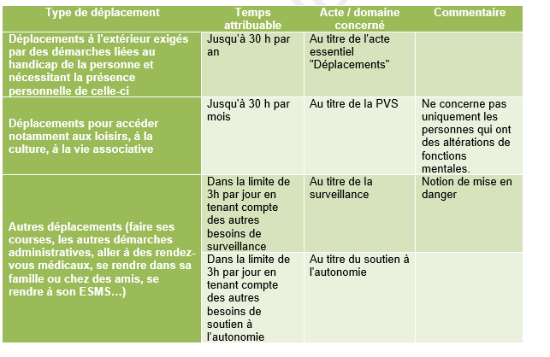
Les déplacements (dossier p. 49)

Slide 82
Soutien à l’autonomie et aide pour les activités ménagères
Il est possible de concilier intervention d’une aide ménagère (financée par l’aide sociale départementale) et mobilisation du soutien à l’autonomie :
  L’aide-ménagère intervient mais pas pour toutes les tâches, la personne a tout de même besoin de temps supplémentaire de soutien à l’autonomie pour être accompagnée dans la réalisation des tâches restantes ;
  L’aide-ménagère intervient pour toutes les tâches ménagères, mais la personne souhaite développer son autonomie dans la réalisation des tâches ménagères et être accompagnée à cette fin, ce que permet le soutien à l’autonomie ;
  L’aide-ménagère intervient pour toutes les tâches ménagères, et la personne ne souhaite pas être accompagnée à cette fin au titre du soutien à l’autonomie mais elle pourra bénéficier du soutien à l’autonomie au titre d’autres besoins.
Ainsi le soutien à l’autonomie intervient dans l’accompagnement de la personne, dans l’exercice de son autonomie, dans le respect de ses aspirations personnelles, en complémentarité avec l’aide pour les actes essentiels d’entretien personnel.

Slide 83
PCH et interventions des services sanitaires, sociaux, médico-sociaux
Si un service (SESSAD, SAVS, SAMSAH…), ou des soins (IDE en libéral, HAD, SSIAD …) interviennent et répondent totalement ou en partie aux besoins d’aide humaine, cela ne signifie pas pour autant qu’aucune aide humaine ne doit être attribuée au titre de la PCH s’il y a intervention d’un tel service. Ni l’existence d’un accompagnement par un SESSAD, un SAVS ou un SAMSAH, ni l’absence d’un tel accompagnement ne peuvent motiver un refus de PCH.
Les évaluateurs de la MDPH apprécient si certaines des difficultés présentées par la personne en situation de handicap font l’objet d'une prise en charge thérapeutique, et prendre en compte les accompagnements effectivement réalisés par un service ou un établissement social ou médico-social (si certains SAVS et SAMSAH peuvent accompagner les personnes pour les courses, la préparation des repas, ou les démarches administratives, d’autres seront plus centrés sur la coordination des partenaires). Mais le soutien à l’autonomie peut également être mobilisé pour accompagner la personne dans l’organisation de ses rendez-vous, ou encore pour se rendre au SAMSAH ou au GEM.
Donc, même si des interventions sont réalisées avec l’appui d’une structure sanitaire, sociale ou médico-sociale, celles-ci peuvent selon les besoins se cumuler avec de l’aide humaine PCH au titre du soutien à l’autonomie ou de la participation sociale si ces activités sont mises en œuvre par un aidant en dehors des temps d’accueil par la structure.

Slide 84
Les possibilités de déplafonnement
Pour aller au-delà de 6h05 /jour ou 9h05 /jour
avec la possibilité d’aller à 24h / 24:
Il faut deux conditions:
  La personne concernée nécessite une aide totale pour la plupart des actes essentiels (les 4 actes d’entretien personnel: toilette, habillage, alimentation, élimination);
  ET
  Une présence constante ou quasi constante due à un besoin de soins ou d’aide pour les gestes de la vie quotidienne. Cette présence s’exprime par des interventions itératives la journée et actives la nuit. Il ne s’agit pas d’une présence «au cas où».

Slide 85
Déplafonnement dans des situations exceptionnelles
Dans des situations exceptionnelles, la commission des droits et de l'autonomie ou le président du conseil départemental statuant en urgence dans les conditions fixées par l'article R. 245-36 peut porter le temps d'aide attribué au titre des actes essentiels, de la surveillance ou du soutien à l'autonomie au-delà des temps plafonds.
Pour des personnes à qui 24h d’aides sont attribuées, la possibilité d’aller au-delà suppose que la personne ait besoin de deux aidants en même temps pour certains actes
      Ce sont donc des situations extrêmement rares

Slide 86
Mise en commun ou mutualisation de la PCH aides humaines
Pour bénéficier des aides humaines nécessaires à l’accès à un habitat partagé et au maintien dans ce logement.
Démarche nationale en faveur de l’habitat inclusif : Comité interministériel du handicap (CIH) 2016. Mesure 6 : « permettre une application harmonisée de la mise en commun de la PCH » pour développer l’offre d’habitats partagés en direction des personnes handicapées.
Note de la Direction générale de la cohésion sociale (DGCS),
Guide de bonnes pratiques pour les MDPH et les départements, relative à la mise en commun de la PCH.
Lien pour télécharger cette fiche de la DGCS (annexe 5 du document):
https://solidarites-sante.gouv.fr/fichiers/bo/2018/18-01/ste_20180001_0000_0068.pdf

Slide 87
4) Les frais supplémentaires liés à une activité professionnelle ou à une fonction élective
Frais supplémentaires résultant d’une activité professionnelle ou d’une fonction élective, liés aux aides humaines apportées à la personne, à l’exclusion des frais liés à l’accompagnement de celle-ci sur son poste de travail.
L’aide peut porter notamment sur
  des aides humaines assurant l’interface de communication
  Des aides humaines pour accompagner la personne sur son lieu de travail (aidant familial ou professionnel)
Nombre d’heures fixé à 156 heures pour un an. Les heures peuvent être réparties dans l’année en fonction des besoins.

Slide 88
Les aides humaines (élément 1 de la PCH)
L’aide à la parentalité
Décret du 31 décembre 2020

Slide 89
5) L’exercice de la parentalité : l’aide humaine
Forfaitaire, mensuelle, calculée sur la base de l’âge du plus jeune des enfants du bénéficiaire, attribuée une seule fois au bénéficiaire quel que soit le nombre d’enfants de ce bénéficiaire.
Si le parent handicapé a plusieurs enfants de moins de 7 ans, il reçoit une seule somme d’argent par mois pour l’aide humaine. Cette somme correspond à la somme versée pour l’enfant le plus jeune.
  30 heures par mois lorsque l’enfant a moins de 3 ans
  15 heures par mois lorsque l’enfant a entre 3 et 7 ans
Majorée de 50% si le bénéficiaire est en situation de monoparentalité.
Les deux parents peuvent bénéficier du forfait dès lors qu’ils sont éligibles à l’élément aide humaine de la PCH, quelle que soit leur situation familiale.
Modalités d’attribution : Une seule notification
Date de début et durée selon la date de demande, la date de naissance et d’anniversaire du plus jeune des enfants, la durée d’attribution de l’élément 1.
Que faire en cas de changement de situation familiale ?
Il faut distinguer selon les changements concernés :
  Entrée ou sortie d’une situation de monoparentalité : le Conseil départemental est informé et ajuste le montant de l’aide
  Naissance ou décès d’un enfant : la CDAPH prend une décision prenant en compte la nouvelle situation (révision du montant et des dates en fonction de l’âge du nouvel enfant ou du décès de l’enfant).

Slide 90
Montants du forfait aide humaine parentalité
Le parent handicapé vit en couple:
Il reçoit 900 € / mois de la naissance de l’enfant jusqu’à ses 3 ans.
Il reçoit 450€ / mois à partir des 3 ans de l’enfant jusqu’à ses 7 ans.
Le parent handicapé élève seul son enfant:
Il reçoit 1 350 € / mois de la naissance de l’enfant jusqu’à ses 3 ans
Il reçoit 675 € / mois à partir des 3 ans de l’enfant jusqu’à ses 7 ans.
Les deux parents sont handicapés:
Les parents reçoivent chacun 900 euros par mois de la naissance de l’enfant jusqu’à ses 3 ans.
Les parents reçoivent chacun 450 euros par mois à partir des 3 ans de l’enfant jusqu’à ses 7 ans.
Il n’y a pas de contrôle d’effectivité pour le forfait parentalité.

Slide 91
L’exercice de la parentalité : les aides techniques
Forfaitaire, versée ponctuellement, pour chacun des enfants,
Si le parent handicapé a plusieurs enfants de moins de 7 ans, il reçoit le forfait aides techniques pour chaque enfant.
Sans majoration si le bénéficiaire est en situation de monoparentalité
Le montant du forfait est calculé ainsi:
1 400 € versés à la naissance de l’enfant
1 200 € versés au 3ème anniversaire de l’enfant
1 000 € versés au 6ème anniversaire de l’enfant
Les deux parents peuvent bénéficier du forfait dès lors qu’ils sont éligibles à la PCH quelle que soit leur situation familiale.

Slide 92
Élément 2 de la PCH : Les aides techniques
Il s’agit de tout instrument, équipement ou système technique adapté ou spécialement conçu pour compenser une limitation d’activité rencontrée par une personne du fait de son handicap, acquis ou loué par la personne handicapée pour son usage personnel.
Pour être pris en charge par la PCH, l’aide technique doit contribuer :
  Soit à maintenir ou améliorer l’autonomie de la personne pour une ou plusieurs activités.
  Soit à assurer la sécurité de la personne handicapée.
  Soit à mettre en œuvre les moyens nécessaires pour faciliter l’intervention des aidants.
Les tarifs applicables à la prise en charge des aides techniques est défini par arrêté, le taux de prise en charge varie en fonction du type d’aide.
Montant maximum attribuable : 13 200 euros pour 10 ans ou DSLD

Slide 93
Elément 3 de la PCH: aménagement du logement, du véhicule, surcoûts liés aux transports
Aménagement du logement : article D.245-14 du CASF
Montant maximum attribuable : 10 000 € - 10 ans
Aménagement du véhicule : article D.245-18 du CASF
Montant maximum attribuable : 10 000€ -10 ans
Les surcoûts liés au transport article D.245-20 du CASF:
Seuls sont pris en compte les surcoûts liés à des transports réguliers, fréquents ou correspondant à un départ annuel en congés.
Les tarifs et plafonds varient en fonction du mode de transport et du type de trajet effectué.
La PCH peut financer les surcoûts résultant du handicap de la personne.
10 000€ ou déplafonnement à 24 000 euros – 10 ans

Slide 94
Élément 4 de la PCH : charges spécifiques, charges exceptionnelles
Charges spécifiques
Ce sont les dépenses permanentes et prévisibles liées au handicap et n’ouvrant pas droit à une prise en charge au titre d’un des autres éléments de la prestation de compensation
Par exemple : réparations d’audioprothèses ou de fauteuil roulant, consommables (protections absorbantes ....)
Montant maximum attribuable : 100€/mois – 10 ans
Charges exceptionnelles
Dépenses ponctuelles liées au handicap et n’ouvrant pas droit à une prise en charge au titre d’un des autres éléments de la PCH.
Montant maximum attribuable : 6 000€ - 10 ans

Slide 95
Élément 5 de la PCH : Les aides animalières
Le recours à une aide animalière ( chien guide d’aveugle ou chien d’assistance) doit concourir à maintenir ou à améliorer l’autonomie de la personne dans la vie quotidienne
Le montant de l’aide est destiné à l'acquisition et à l'entretien d'un animal (le chien doit avoir été éduqué dans un centre labellisé)
Montant maximum attribuable : 6 000 € sur une période de 10 ans

Slide 96
La PCH en établissement : principe
Des dispositions spécifiques ont été adoptées par décret pour les personnes handicapées hébergées ou accompagnées dans un établissement social ou médico-social ou hospitalisées dans un établissement de santé.
Le principe : tout ce qui est prévu pour les personnes à domicile s’applique aux personnes en établissement, sauf disposition contraire dans le décret (codifié dans le CASF)
sauf pour l’aménagement du logement, il n’existe pas d’obligation de passer un nombre de jours minimum à domicile pour bénéficier de la PCH

Slide 97
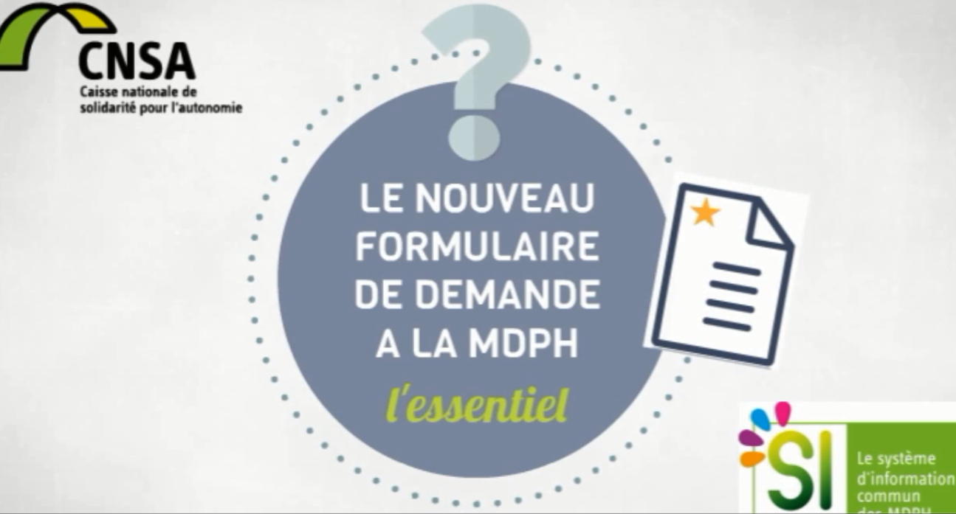
Le formulaire de demande MDPH : en vidéo
http://www.cnsa.fr/sites/default/files/le_nouveau_formulaire_de_demande_mdph_octobre_2017.mp4

Slide 98
Les forfaits
LE FORFAIT CECITE :
Ce forfait s’adresse aux personnes atteintes de cécité dont la vision centrale est nulle ou inférieure à 1/20 de la vision normale.
Son montant est égal à 50 heures par mois (sur la base du tarif égal à 130% du salaire horaire brut d’un(e) assistant(e) de vie) A soit 780,65 €/mois au 01/02/2024.
LE FORFAIT SURDITE
Ce forfait concerne les personnes atteintes de surdité sévère (perte auditive moyenne supérieure à 70 dB) et qui recourent au dispositif de communication adapté nécessitant une aide humaine.
Son montant est égal à 30 heures par mois (sur la base du tarif égal à 130% du salaire horaire brut d’un(e) assistant(e) de vie) A soit 468,39 € / mois au 1/02/2024.
LE FORFAIT SURDICECITE
Créé par le décret du 19 avril 2022 pour les personnes sourdaveugles.
30, 50 ou 80 heures sur la base du tarif mentionné ci-dessus,
Soit 468,39, ou 780,65, ou 1 249,04 € au 01/02/2024.
Il n’y a pas de contrôle d’effectivité des dépenses sur les forfaits

Slide 99
Transmission des informations dans le dossier de demande à la MDPH
Qui peut apporter des informations et comment ?
L’évaluation des situations nécessite la mobilisation de tous les acteurs et les échanges d’information se font avec :
la personne elle-même,
son entourage familial et/ou amical,
son entourage professionnel (sanitaire, social, médico-social, scolaire et/ou professionnel).
Transmission via des outils très divers :
réglementaires
  Formulaire de demande et Certificat médical CERFA
formalisés ou non,
  Bilans de professionnels, observations de l’entourage
développés suite à des travaux locaux ou nationaux,
  Les outils de recueil « handicap psychique » (cf guide CNSA, questionnaire complémentaire de 2023 site MDPH Alsace, site Unafam)
utilisés localement ou de façon plus généralisée.

Slide 102
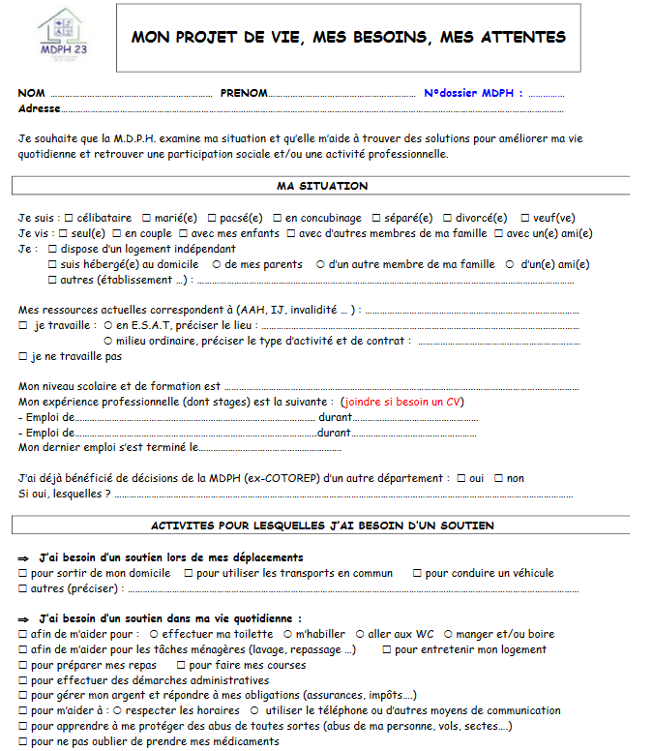
Le « triptyque »
(annexe 2 du guide troubles psychiques de la CNSA pp 139-144)
Exemple de triptyque élaboré en 2011 dans les Yvelines par l’UNAFAM, la MDPH et le RPSM
Version remaniée en 2013 par la MDPH et l’UNAFAM de la Creuse
Le document à renseigner par la personne

Slide 103
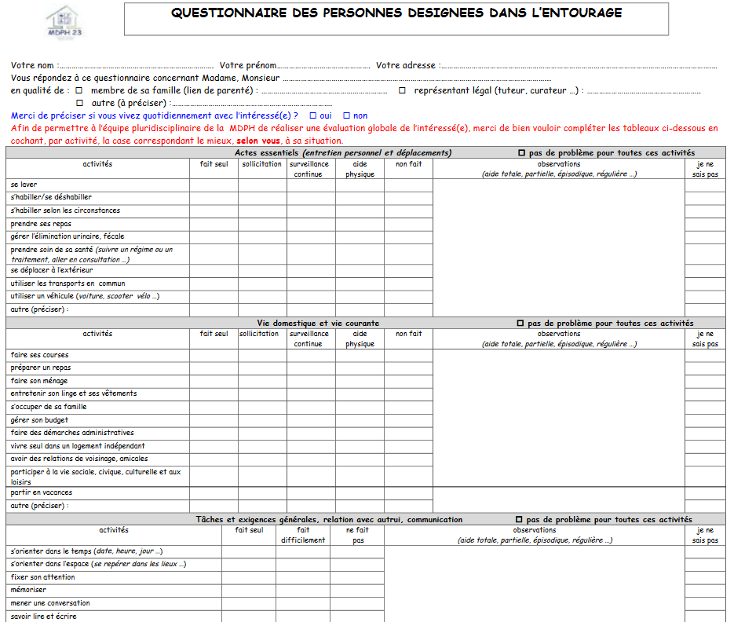
document à renseigner par l’entourage

Slide 104
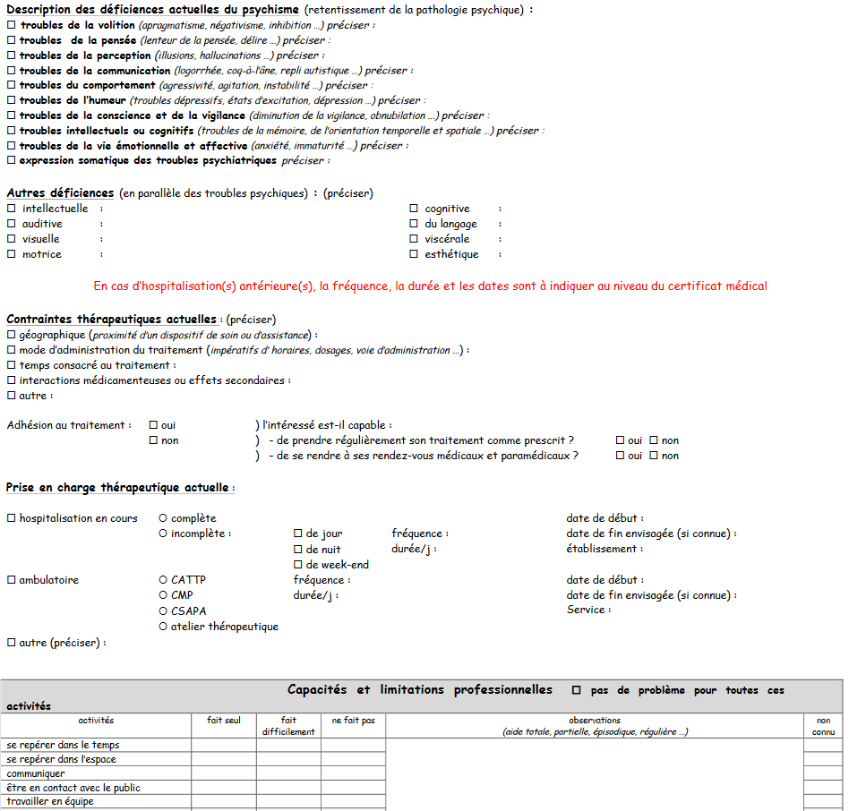
Document à renseigner par l’équipe soignante

Slide 105

Guide d’aide à télécharger sur les sites de l’Unafam et de Handéo

Slide 106

Fiche de recueil d’informations
A télécharger sur les sites de l’Unafam et de
Handéo

Slide 107


Slide 108

En savoir plus : les dossiers techniques de la CNSA
Troubles psychiques, TSA, troubles dys etc…
Troubles psychiques
« Dossier technique » - avril 2017
https://www.cnsa.fr/documentation/web_cnsa-dt-troubles_psy-2016.pdf
Site internet de la CNSA / Rubrique Documentation / Publications de la CNSA / Les dossiers techniques

Slide 109

Merci de votre attention

